Slide 1

系统函数和连接查询
www.csst.com.cn

Slide 2
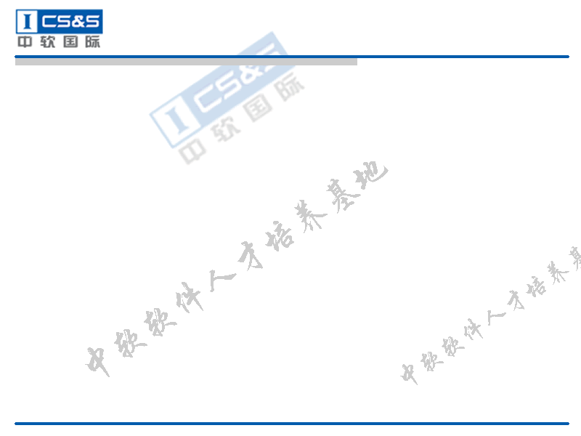
课程目标
常用系统函数
内连接
外连接
自连接

Slide 3
系统函数的分类
在ORACLE系统中，可以把系统函数分为5种类型：
  字符串函数
  数学函数
  日期函数
  数据类型转换函数
  常规函数

Slide 4
字符串函数
常用的字符串处理函数
LOWER | UPPER | INITCAP | CONCAT | SUBSTR
LENGTH | INSTR | LPAD | RPAD | TRIM

Slide 5
数学函数
round(n,[m])
trunc(n,[m])
mod(m,n)
floor(n)
ceil(n)
abs(n)

Slide 6
日期函数
sysdate
trunc
last_day
months_between
next_day
dbtimezone

Slide 7
数据类型隐式转换
比较时，一般是把字符型转换为数值型，字符型转换成日期型
算术运算时，一般是把字符型转换为数值型，字符型转换为日期型
连接时(||)，一般是把数值型转换为字符型，日期型转换为字符型

Slide 8
数据类型显示转换
to_number：字符转换为数字
to_date：字符转换为日期
to_char：数字或者日期转化为字符

Slide 9
多表查询
select 别名1.colmun,别名2.colmun
from table1 别名1,table2 别名2
where 别名1.colmun1=别名2.colmun2;
其中：
  别名1.colmun表示要从第一张表中检索的数据列。
  别名2.colmun表示要从第二表中检索的数据列。
  别名1.colmun1表示指定的colmun1来自表table1中。
  别名2.colmun2表示指定的colmun2来自表table2中。

Slide 10
连接查询
Oracle 表之间的连接分为三种：
1. 内连接
2. 外连接
（1）左外连接 (左边的表不加限制)
（2）右外连接(右边的表不加限制)
（3）全外连接(左右两表都不加限制)
3. 自连接（同一张表内的连接）

Slide 11
标准语法
select table1.column,table2.column from table1 [inner | left | right | full ] join table2 on table1.column1 = table2.column2;
inner join 表示内连接；
left join表示左外连接；
right join表示右外连接；
full join表示完全外连接；
on子句 用于指定连接条件。

Slide 12
内连接
Inner join逻辑运算符返回满足第一个（顶端）输
入与第二个（底端）输入联接的每一行。这个和
用select查询多表是一样的效果，所以内连接用
的很少。
还有一点要说明的就是Join 默认就是inner join。
所以我们在写内连接的时候可以省略inner 这个关
键字。

Slide 13
外连接
outer join则会返回每个满足第一个（顶端）输入
与第二个（底端）输入的联接的行。它还返回任
何在第二个输入中没有匹配行的第一个输入中的
行。外连接分为三种： 左外连接，右外连接，全
外连接。 对应SQL：LEFT/RIGHT/FULL
OUTER JOIN。 通常我们省略outer 这个关键字。
写成：LEFT/RIGHT/FULL JOIN。

Slide 14
自连接
自连接(self join)是SQL语句中经常要用的连接方
式，使用自连接可以将自身表的一个镜像当作另
一个表来对待，从而能够得到一些特殊的数据。

